Slide 1
桥
何腾骏 2020101057
指导老师：杨烜

Slide 2
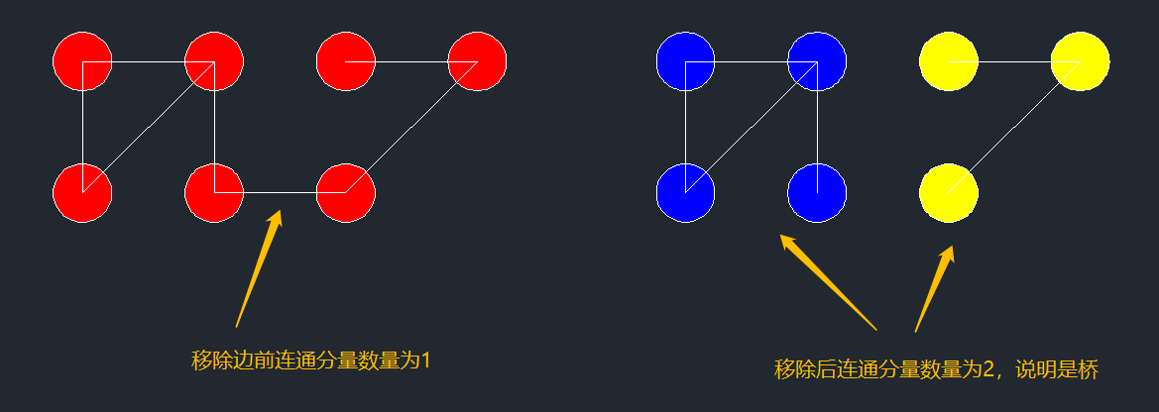
基准算法
对每一条边进行如下操作：删除这条边，然后通过dfs探测是否能从这条边的一个点到达另一个点处，如果说明删除这条边后，这两个点属于两个不同的连通分量
复杂度分析：对于一个e条边，n个点的图，一共需要进行e次dfs，每次dfs的深度为O(n),因此总体复杂度为O(e*n)

Slide 3
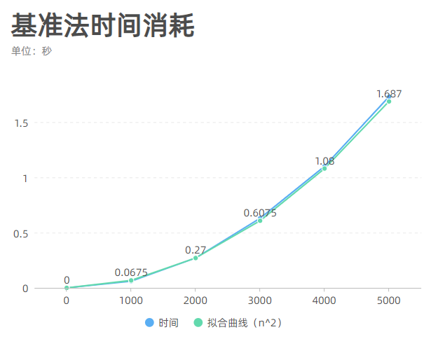
基准法分析
伪代码：
Standard(graph): for each line in graph: remove line; if(dfs(line.left,line.right)){ bridgeSet.add(line);
}; end; end; 实验表明，基准法时间复杂度渐近于O(n^2)

Slide 4
对基准法的反思
基准法下，时间复杂度为O（e*n），如果可以降低e和n的规模，就可以降低整体运行时间
由此得到两个优化的方向：
（1）减少搜索次数（剪枝）
（2）降低递归深度，不走重复的路
可以证明，如果某条边是桥，那么他一定位于这个连通分量的最小生成树上
最小生成树的性质，不在树上的边一定会和其他边组成环
由此我们可以通过逆向思维：我们不需要主动找桥，因为定义一条边是一座桥当且仅当这条边不在任何环上，只要我们把环边找出来，然后剩下的不是环边的边，就是桥了

Slide 5
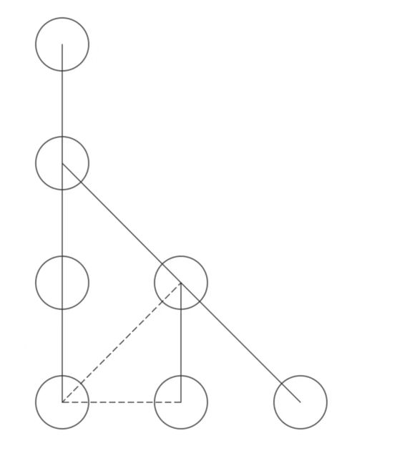
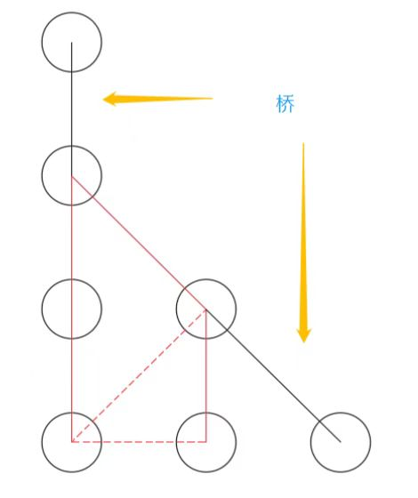
生成树

Slide 6
伪代码（通过DFS建立最小生成树）：
dfs(point x):
if x.visited :
return;
else:
for each p near x:
p.visited = true;
p.father = x;
dfs(p);
end
return;

Slide 7
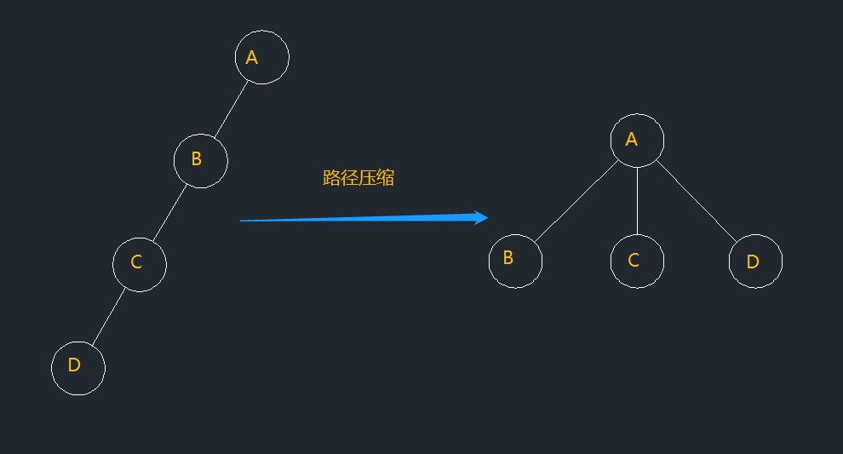
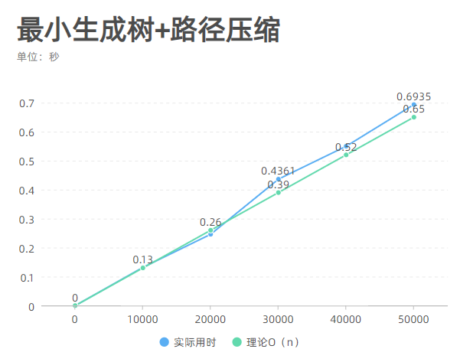
优化方向2:路径压缩
由最小生成树的性质可以知道，树上任意两个节点之间有且仅有一条路，因此不必重复标记路径
当一个环检查过之后，可以将环上的所有点与他们的公共祖先节点相连，那么下一次遍历时就可以直接得知他们的祖先节点，不必重复遍历。
通过路径压缩，可以将O(n)的dfs递归深度减少至O(1)，一次查询即可得到结果
实际上是“查询”祖先之后，通过合并把子节点全部“合并”到公共祖先上

Slide 8
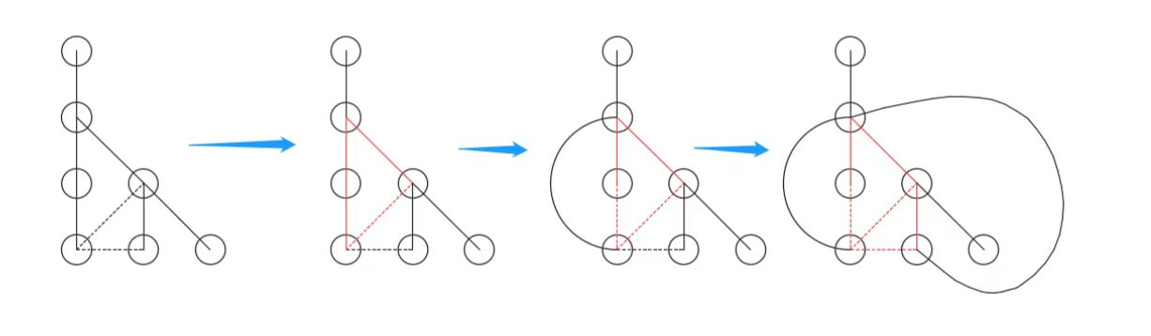
最小生成树+并查集：结合两种方法的优势，先求出最小生成树，然后在求解环边的过程中通过路径压缩降低递归深度

Slide 9

数据集测试
实验结果表明，最小生成树和路径压缩均对算法效率有较大提升
通过路径压缩，理论上搜索深度可以压缩至O(1)，最小生成树可以减少dfs次数并储存结果
最小生成树和路径压缩优化之后时间成本相较于基准算法从O(n^2)减少到O(n)

Slide 10
谢谢观看

